Slide 1
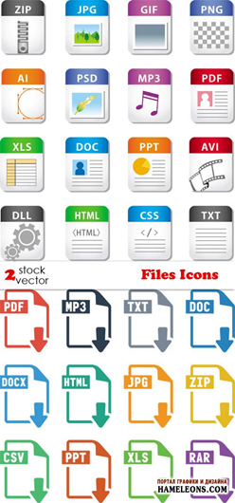
ФАЙЛ.
ФАЙЛОВАЯ СИСТЕМА

Slide 2
Все программы и данные хранятся в долговременной (внешней) памяти компьютера в виде файлов.
ФАЙЛ - это определенное количество информации (программа или данные), имеющее имя и хранящееся в долговременной (внешней) памяти ПК.

Slide 3
ИМЯ ФАЙЛА в операционной системе Windows
255 символов
3 буквы лат. алфавита
В приложениях программного продукта Microsoft Office 2007 используется расширение в 4 символа лат. алфавита.
В операционной системе Windows имя файла может иметь до 255 символов, причем допускается использование русского алфавита и пробелов.
Имя файла не может содержать запрещенные символы: /, \, : ,*,?,«,<,>,|.

Slide 4
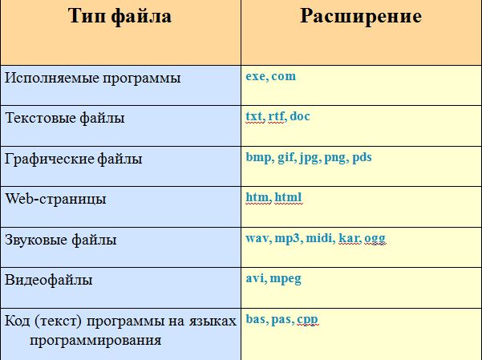
Тип файла
Расширение имени файла определяет тип хранящейся информации в файле

Slide 5
Пример:
Имя файла состоит из имени и типа (расширения), между которыми ставится точка.
Информатика.doc
Имя файла
Расширение

Slide 6
Полное имя состоит из имени и типа (расширения), между которыми ставится точка.

Slide 7
Файловая система - это система хранения файлов и организации каталогов.
Для удобства поиска информации файлы объединяют в группы, называемые каталогами или папками.
Каталог (директория) – специальное место на диске, где регистрируются имена файлов и информация о них (размер, дата и время и последнего изменения и указание на начало размещения файла на диске).

Slide 8
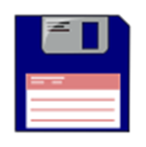
Диск
Каталог
Область хранения файлов
Сектора
Книга
Оглавление Содержание Страницы

Slide 9
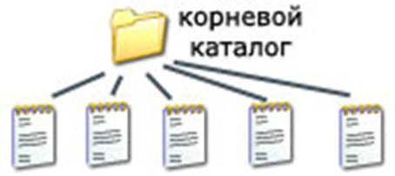
Файловая структура диска – это совокупность файлов на диске и взаимосвязей между ними.
Файловые структуры бывают простыми (одноранговыми) и многоуровневыми (иерархическими).
Графическое изображение файловой структуры называется древом.
Каталог самого верхнего уровня называется корневым каталогом.

Slide 10
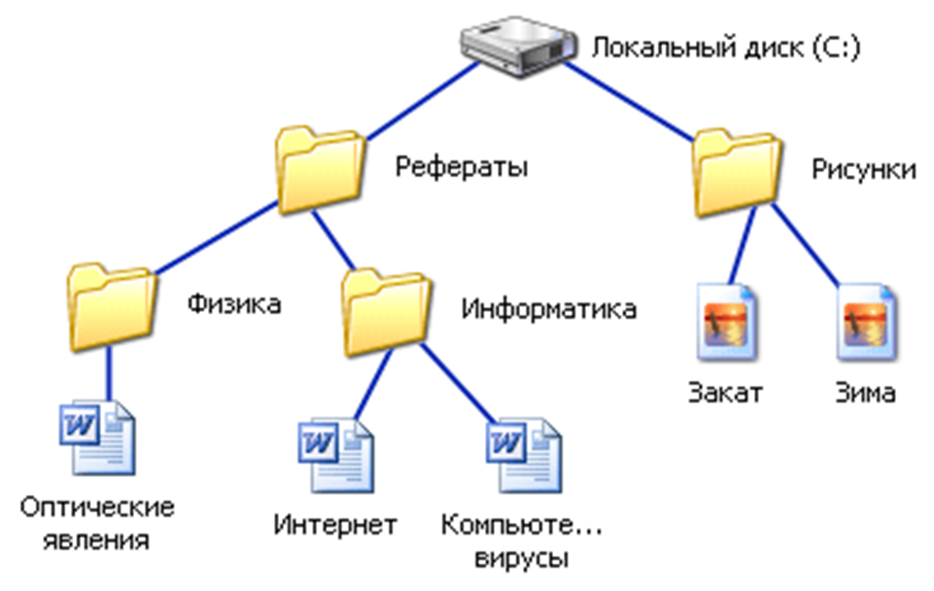
Многоуровневая файловая система

Slide 11
"Дайте названия файлам и укажите их возможный тип. Структурируйте информацию".
Закон Ома, школьные предметы, диаграмма ЭТ (электронной таблицы), физика, файловая система, рисунок линзы, информатика, карта полезных ископаемых, системный блок, электрический ток, таблица классификации животного мира, география, кодирование, остров Мадагаскар, государственный флаг России, биология, программа на языке PASCAL, фотография волка.

Slide 12
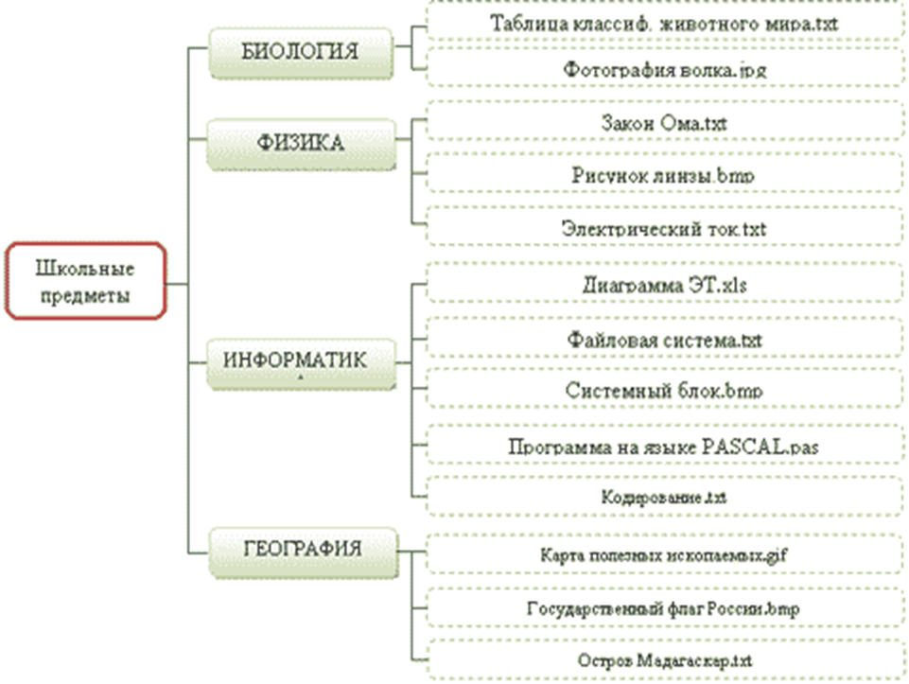
Ответ.

Slide 13
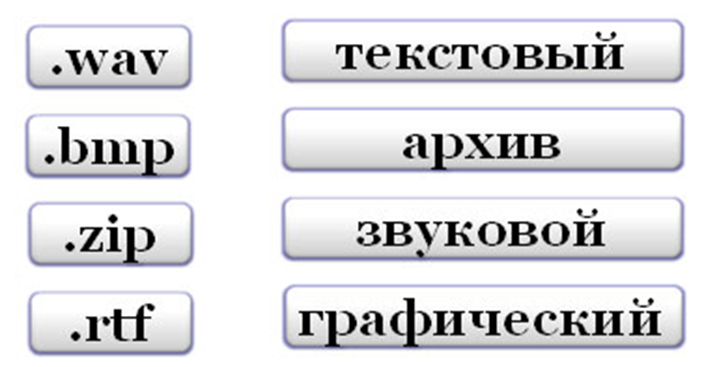
Установите соответствие

Slide 14
Постройте дерево каталогов:
C:\Рисунки\Природа\Небо.bmp
C:\Рисунки\Природа\Снег.bmp
C:\Рисунки\Компьютер\Монитор.bmp
C:\Мои документы\Доклад.doc

Slide 15
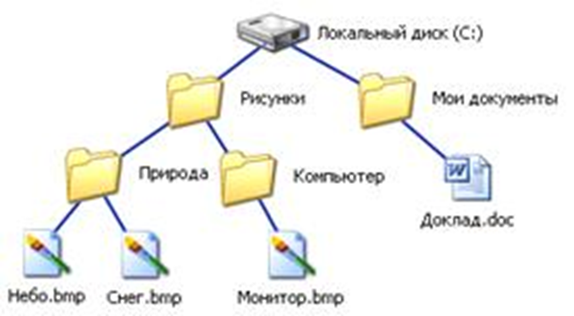
Ответ

